Slide 1
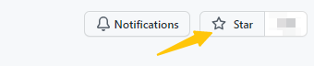

做好开源客服系统
行动号召：给春松客服 Star
github.com/chatopera/cskefu
分享内容在 5 秒后开始

Slide 2

春松客服大讲堂
2019 © 北京华夏春松科技有限公司

Slide 3
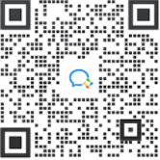
春松客服大讲堂
做好开源客服系统
客服的基础知识
王海良
主讲老师/华夏春松联合创始人&CEO
Chatopera 用户群
春松客服，Chatopera 机器人平台用户讨论群
2019 © 北京华夏春松科技有限公司

Slide 4
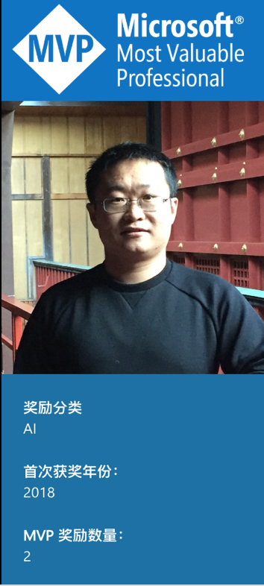
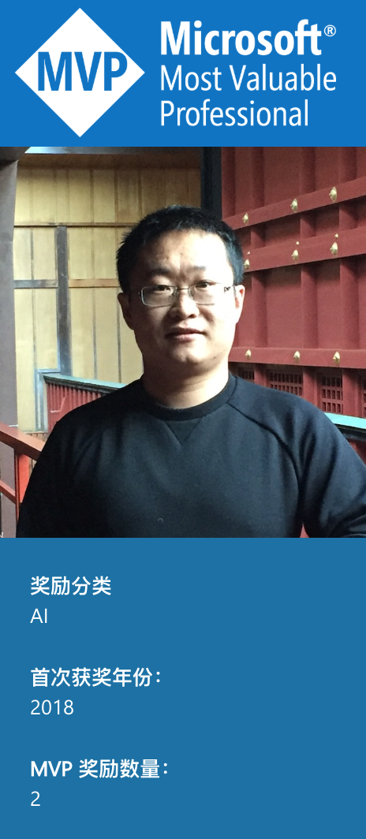
自我介绍
王海良，Chatopera联合创始人&CEO，微软人工智能
最有价值专家。2011年毕业于北邮，后加入IBM工作四
年，先后工作于软件开发实验室和创新中心。从2016年
开始工作于创业公司，三角兽AI算法工程师，呤呤英语
AI产品负责人，负责智能对话系统研发，2018年出版
《智能问答与深度学习》一书。

Slide 5
分享大纲
春松客服大讲堂
2.2 客服的基础知识
在线客服系统的术语
客户关系管理系统概述

Slide 6
在线客服系统的术语
春松客服大讲堂
2.2 客服的基础知识
Notes:
目前企业中有客服主管么？
1) 有
2) 没有

Slide 7
坐席
春松客服大讲堂
2.2 客服的基础知识
坐席工作台
坐席监控
坐席转接
服务小结

Slide 8
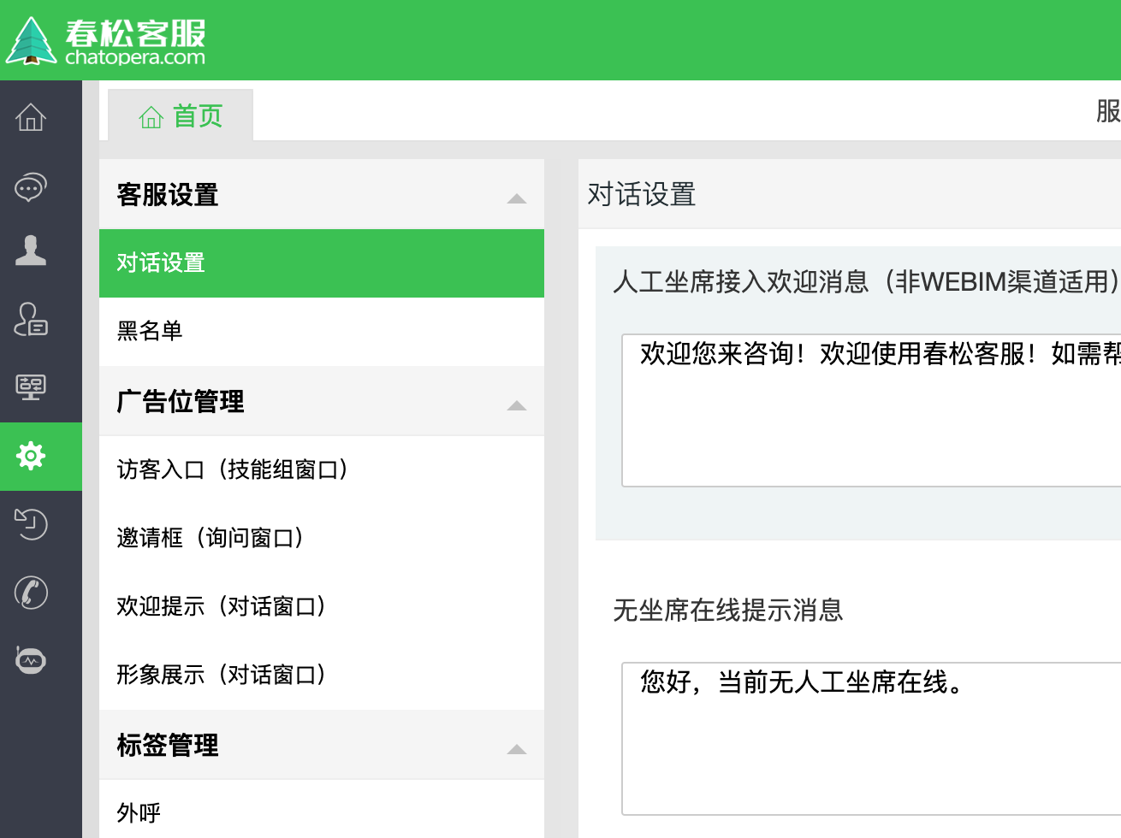
访客
春松客服大讲堂
2.2 客服的基础知识
渠道
会话
满意度问卷
机器人客服

Slide 9
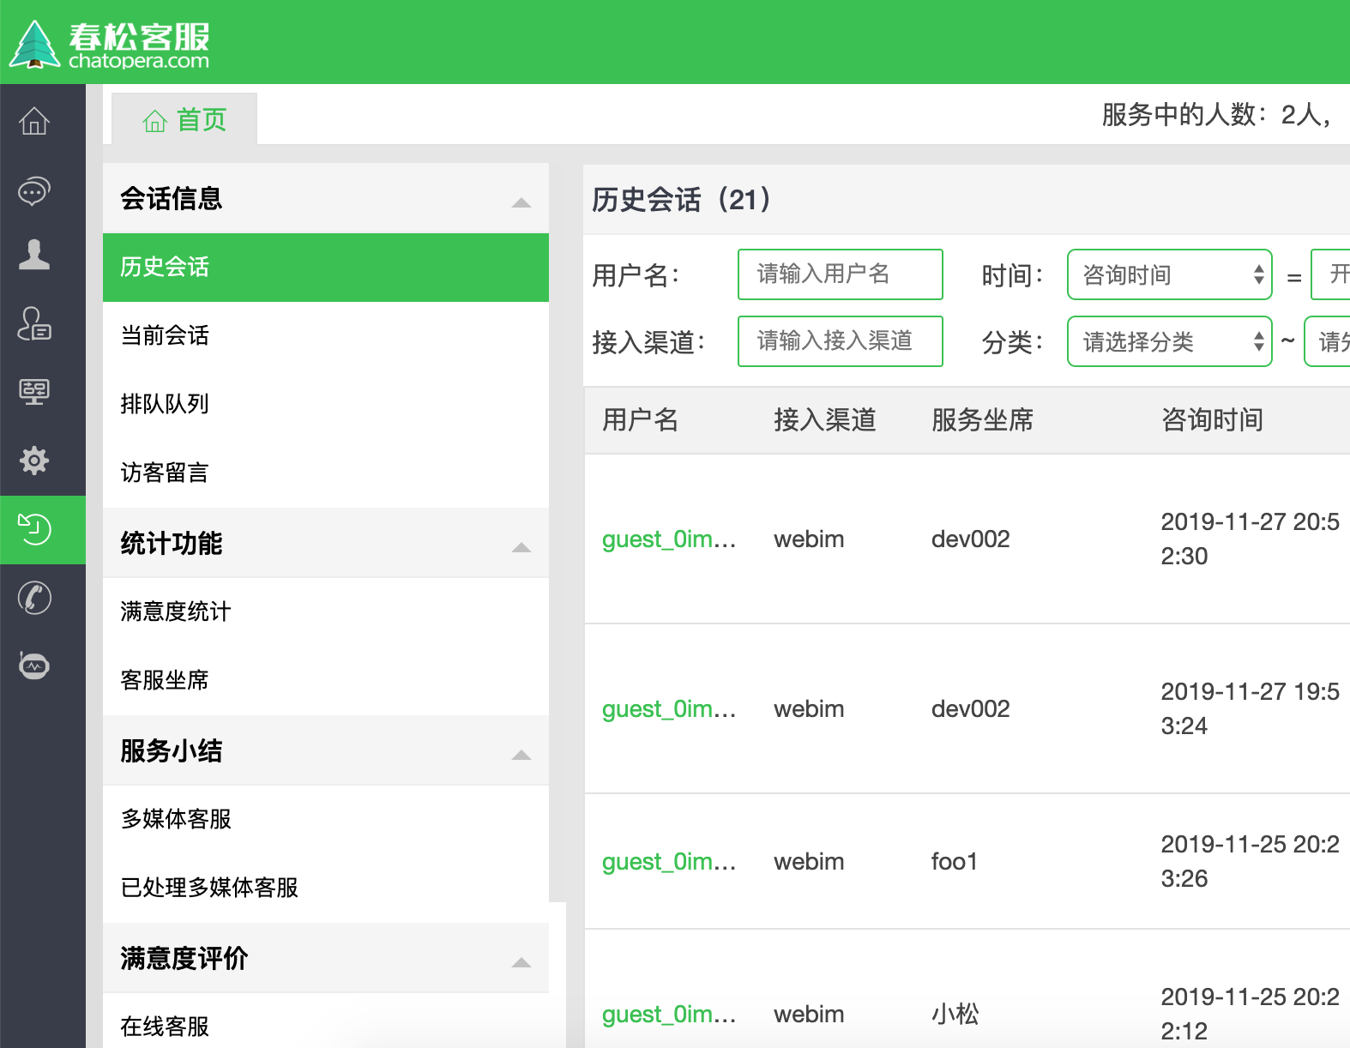
客服主管
春松客服大讲堂
2.2 客服的基础知识
会话历史

Slide 10
客户关系管理系统概述
春松客服大讲堂
2.2 客服的基础知识
Notes:
目前有上线CRM系统么？
1）有
2）没有

Slide 11
CRM软件
春松客服大讲堂
2.2 客服的基础知识
商业机会
任务及备忘录
潜在客户
目标群体
报价及合同
客户管理
联系人管理

Slide 12
客户关系管理模型
春松客服大讲堂
2.2 客服的基础知识
VIP客户
机会客户
潜在客户
现有客户
保持
提升质量，改善服务，稳定发展
提供定制服务，维护客户关系
发展
赢得
根据客户需求，建立机会
不断扩大潜在客户规模

Slide 13
商业机会预期漏斗
春松客服大讲堂
2.2 客服的基础知识
寻找探询
55,000
2,500
1,500
150
50
4.5%
介绍展示
60%
价值认知
10%
报价
30%
成单

Slide 14
客户生命周期
春松客服大讲堂
2.2 客服的基础知识
价值贡献
客户获取
客户获取
客户成熟
客户衰退及流失
时间

Slide 15
CRM中客户转化过程建模
春松客服大讲堂
2.2 客服的基础知识
目标群体
→ 目标对象
→ 潜在客户
→ 商业机会
→ 客户
→ 联系人

Slide 16
春松客服中的CRM
春松客服大讲堂
2.2 客服的基础知识
客户管理
联系人管理

Slide 17
春松客服与CRM的集成
春松客服大讲堂
2.2 客服的基础知识
客户管理
联系人管理

Slide 18


做好开源客服系统
Chatopera 公众号
Chatopera 用户群
最新更新，动态
春松客服，Chatopera 机器人平台用户讨论群
2019 © 北京华夏春松科技有限公司

Slide 19
资源
文档中心: https://docs.chatopera.com
开源地址: http://github.com/chatopera
春松客服: https://github.com/chatopera/cskefu
博客地址: https://blog.chatopera.com
Chatopera云服务: https://bot.chatopera.com/
2019 © 北京华夏春松科技有限公司

